Slide 1



Rakentajien taitotiedon päivitys vastaamaan energiatehokkaan puurakentamisen vaatimuksia
Upwood-HANKE
Notes:
EU-lipun vieressä oleva teksti on integroitu kuvaan ja sen päälle ei voi kirjoittaa. Suomennos: Euroopan Unionin Erasmus+ -ohjelman tuella

Slide 2
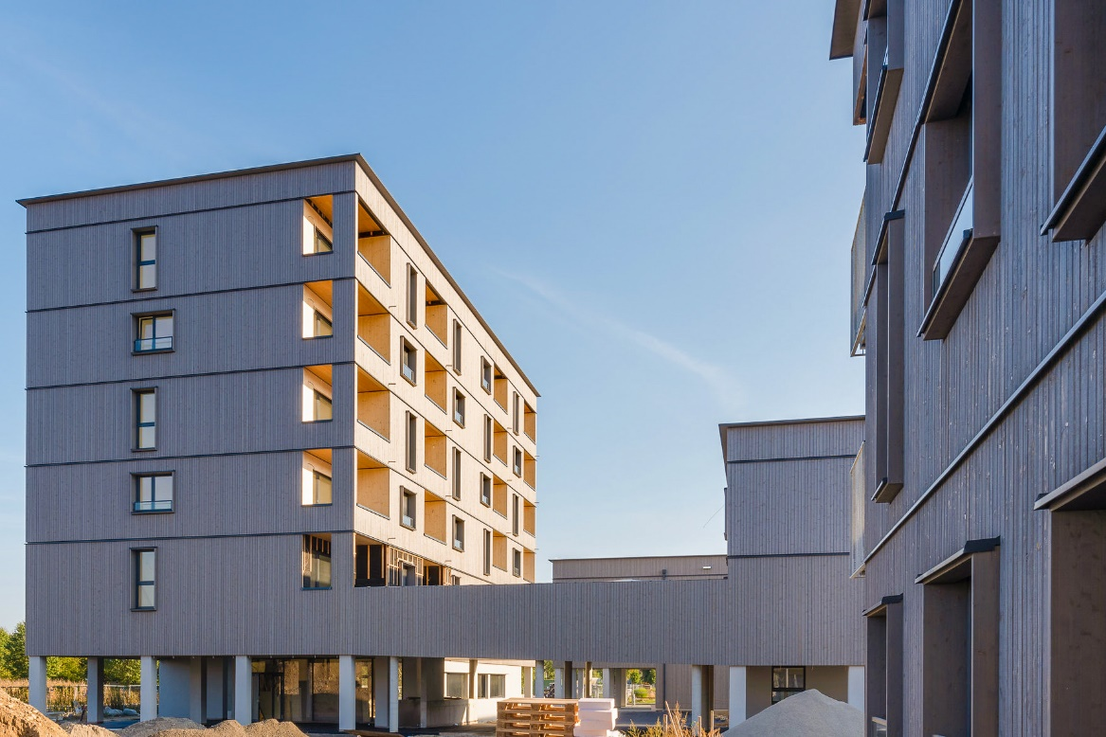
Hankkeen tavoite
UPWOOD-hankkeen muodostama strateginen kumppaniverkosto pyrkii parantamaan työpaikalla oppimista (WBL) hyödyntävää ammatillista koulutusta (VET) kehittämällä ja tuomalla saataville koulutussisältöjä, jotka vastaavat energiatehokkaan ja innovatiivisen puurakentamisen nykyisiin ja uudistuviin ammattitaitotarpeisiin.
Hankeaika: lokakuu 2019–maaliskuu 2022
Hankkeen kesto: 30 kuukautta
©Pierer/WOHNBAUGRUPPE ENNSTAL

Slide 3
TAVOITTEET
Kehittää energiatehokkaan puurakentamisen menetelmiin ja sovelluksiin perustuvia uusia koulutussisältöjä.
Kehitellä opetusmateriaaleja ja laatia yleisohjeistus ammatillisen koulutuksen integraation lisäämiseksi sekä kouluttajan opas ammatillisen koulutuksen tarjoajille siitä, kuinka integroida uudet puuntyöstöteknologiat ja prosessit osaksi heidän tarjoamiaan työpaikalla oppimisen ja oppisopimuskoulutuksen ohjelmia.
Parantaa yhteistyötä ammatillisen koulutuksen tarjoajien ja yritysten välillä, ja näin luoda oppijoille tilaisuuksia soveltaa saatuja tietoja ja taitoja todellisissa työskentelytilanteissa.
1
2
3

Slide 4
PÄÄKOHDERYHMÄT
Rakennus-alan työnantajat
VET- ja WBL-oppisopimus-opiskelijat rakennusalalla
Alan edustajat ja päättäjät
VET- ja WBL-koulutusten tarjoajat
Järjestöt, verkostot ja yhteisö-kumppanit
Ammatillisen koulutuksen viranomaiset ja urakehitystä ohjaavat tahot
VET = ammatillinen koulutus
WBL = työpaikalla oppiminen

Slide 5
KESKEISET TUOTOKSET (1/2)
O1 UPWOOD-selvitys työpaikalla oppimisen tuloksista
Nykyisten ja tulevaisuuden taito- ja tietotarpeiden analyysi, jonka pohjalta kehitellään keinoja tavoiteltaviin oppimistuloksiin pääsemiseksi.
O2 UPWOOD-opintopaketit ja avoimet koulutusmateriaalit
Innovatiiviseen ja energiatehokkaaseen puuntyöstötekniikkaan ja -menetelmiin sekä niiden käytännön sovelluksiin perehdyttävän opintojakson rakenteellinen suunnittelu.
Näitä tarpeita vastaavan, avoimena koulutusmateriaalina tarjolle tuotavan opetusmateriaalin tuottaminen.

Slide 6
KESKEISET TUOTOKSET (2/2)
03 Verkko-opetuskokonaisuudet
Rakennusalan puuntyöstöä koskevien verkko-opetuskokonaisuuksien kehittely, testaus ja julkaiseminen sekä innovatiivisten ja joustavien ammatillisen koulutuksen käytänteiden edistäminen.
04 Viitekehys ekologisten ja energiatehokkaiden komponenttien käytön sisällyttämiseksi rakennus-sektorin työpaikalla oppimisen opintojaksoihin ja osaamisen todentamisjärjestelmiin
Keskeisten päättäjätahojen ja sidosryhmien hyväksynnän hakeminen UPWOODin koulutustuotteille sekä niiden tuen saaminen rakentamisessa vaadittavien puuntyöstötaitojen liittämiseksi osaksi ammatillisen osaamisen standardeja.

Slide 7
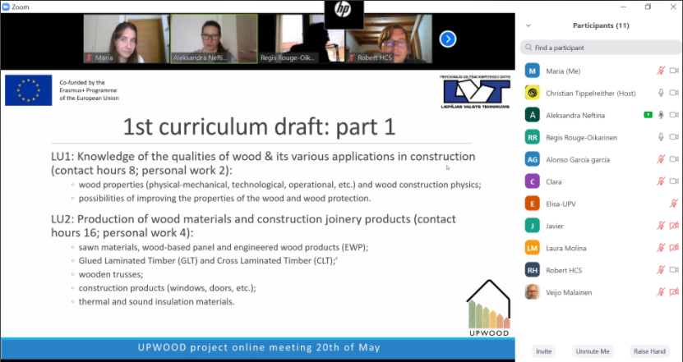
2. HANKEKOKOUS
Toinen hankekokous oli määrä pitää UPV:n isännöimänä Valenciassa, mutta COVID-19 -tautiepidemian vuoksi se piti järjestää etätapahtumana 20.5.2020.
Hankekumppanit käsittelivät O1- ja O2-tehtäväkokonaisuuksien henkisiä tuotoksia keskittyen ensi sijassa tehtävään O2-T1 ”Osaamistavoitteiden koostaminen oppimiskokonaisuuksiksi”, jota paranneltiin edelleen kaikkien hankekumppaneiden ajatuksilla.
Kaikkia suunnitelman mukaisia tehtäviä tarkasteltiin ja seuraavaa kokousta suunniteltiin. Vaikka jäsenet olivat hyvin halukkaita tapaamaan Liepajassa (Latviassa), kokous on syytä pitää etäyhteyksillä.
UPWOOD 2nd project meeting (Virtual)
20 May 2020

Slide 8
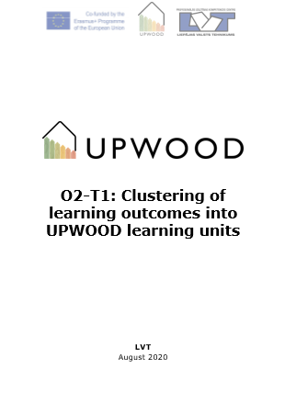
HANKETOIMIEN ETENEMINEN
O2-T1 Fine-tuning of learning units
Hankkeen viime kuukausien aikana osapuolet ovat hahmotelleet UPWOODin avoimen koulutusväylän oppimiskokonaisuuksia. Hankkeen ensimmäisessä vaiheessa toteutetun selvityksen ja kyselyn (Henkiset tuotokset 1) tuloksiin perustuvat osaamistarpeet ja -tavoitteet on ryhmitelty oppimiskokonaisuuksiksi, joilla harjaannutetaan rakennussektorin tunnistamia tarpeita vastaavia taitoja, tietoja ja pätevyyksiä.
Oppimiskokonaisuudet on laadittu siten, että ne vastaavat Euroopan ECVET-verkoston kriteereitä ja niille on eritelty seuraavat määreet: nimi, oppimiskokonaisuuden aihelista, oppimistavoitteet, edellytetty lähtötietämys, oppimateriaalin määrä (luentotekstit, esittelyt, tapaustutkimukset, UKK), oppimiskokonaisuuden suunniteltu kesto ja lähdeviitteet.

Slide 9

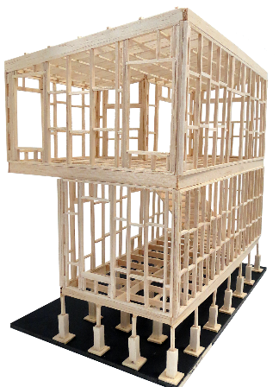
HANKETOIMIEN ETENEMINEN
O2-T1 Fine-tuning of learning units
LU1: Puulaadut ja puun eri käyttötavat rakentamisessa
Puun ominaisuudet (fysikaalis-mekaaniset, teknologiset, toiminnalliset jne.), sen rajoitteet ja puurakentamisen fysiikka
LU2: Puurakentaminen, puuta hyödyntävät perusparannustyöt ja korjausrakentaminen
Puurakenteiden suorituskyky ja kestävyys
Puun ominaisuuksien, puunsuojauksen ja puun kestävyyden parantamismahdollisuudet.
Puun saatavuus ja ympäristöystävällisyys rakennusmateriaalina.
Laminoidun liimapuun (GLT) ja ristiinlaminoidun puutavaran (CLT) käytön yleisohjeet.
Eri rakennustuotteiden (ikkunoiden, ovien jne.) käyttöä koskevat yleisohjeet
Liittimien ja liimojen käyttö.
Puuelementtien kunnostus, rekonstruointi ja purkaminen
Puiset kattoristikot.
Sahatavaran, puupohjaisten paneelien ja rakennepuutuotteiden (EWP) käytön yleisohjeet.

Slide 10
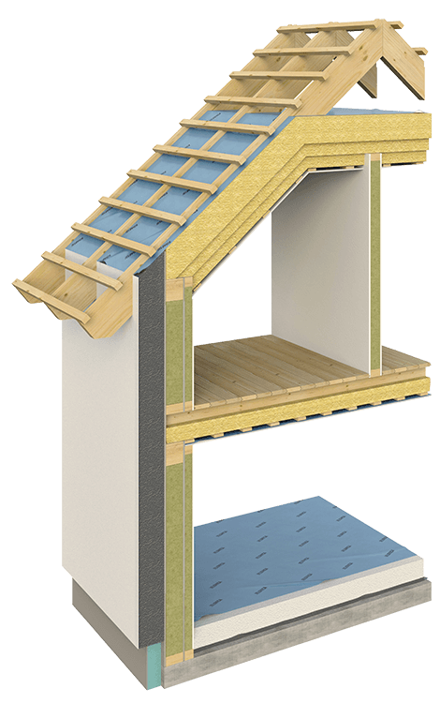
HANKETOIMIEN ETENEMINEN
O2-T1 Fine-tuning of learning units
LU3: Puurakennelmien pystytyksen johtaminen rakennuspaikalla
Työn suunnittelu ja tiimijohtaminen.
LU4: Puutalojen toiminnallisuus ja tehokkuus
Työtilan organisointi – ergonomia ja työturvallisuus.
Rakenteiden kuljetus (siirtäminen) ja varastointi rakennuspaikalla.
Arkkitehtoninen suunnittelu – piirustukset ja kaavakuvat
Rakennusfysiikka, höyrysulun asennus ja kondensaation riskit.
Paloturvallisuus ja suojaratkaisut.
Puumateriaalia hyödyntävä lämpö- ja äänieristys pystytysprosessissa.
Puisten rakennustuotteiden (GLT, CLT; EWP jne.) kilpailukykyisyys muihin rakennusmateriaaleihin nähden.
Puun energiatehokkuusarvo rakennusmateriaalina ja puurakenteissa.
Ilmaston vaikutus puurakennuksiin
Putkiasennustöiden, kipsilevyjen asennuksen ja tiivistyksen koulutukset.
Näkökohtia lämmitykseen, ilmanvaihtoon, ilmastointiin, valaistukseen, tieto- ja tietoliikennetekniikan järjestelmiin sekä niiden soveltamiseen nykyajan rakennuksissa.

Slide 11
KUMPPANIT
Holzcluster Steiermark
Grazissa toimiva johtava puuklusterin edustaja, joka kehittelee ja toteuttaa hankkeita puualan arvoketjun kaikilla osa-alueilla, mutta keskittyen erityisesti puurakentamiseen.
EXELIA
Ateenassa sijaitseva, luoviin oppimis-ratkaisuihin keskittynyt yritys, erikoisalana metodologisesti innovatiiviset ammatillisen koulutuksen menetelmät.
LVT
(Valtion teknillinen oppilaitos Liepajan ammatillinen koulutuskeskus)
Latvialainen arvostettu tekninen oppilaitos, joka tarjoaa ammatillista koulutusta mm. rakentamisen ja puuntyöstön alalla.
Universitat Politècnica de València
(Valencian polytekninen yliopisto)
Valtion yliopistollinen rakennustekno-logian tutkimus- ja koulutuslaitos
.
Woodpolis
Puurakentamisen koulutus- ja tuotesuunnittelu-palveluita tarjoava asiantuntija-organisaatio Suomessa

Slide 12





Ota yhteyttä:
Regis Rouge-Oikarinen
Woodpolis regis.rouge-oikarinen@woodpolis.fi
+358406755402
Projektikoordinaattori:
Maisteri Visnja Koscak
Holzcluster Steiermark GmbH
Puh. +043 (0) 316-58 78 50 - 220
Seuraa meitä:
www.upwoodproject.eu
Koscak@holzcluster-steiermark.at
VASTUUVAPAUSLAUSEKE: ”Euroopan Unionin tuki tämän julkaisun tuottamiseen ei tarkoita sen sisällön hyväksymistä, joka heijastaa vain tekijöiden näkemyksiä, eikä Komissiota voida pitää vastuullisena siinä esitetyn tiedon mahdollisesta käytöstä.”

